Slide 1
1949 구인구직 플랫폼
스토리 보드
작성일 : 2019. 01. 24
작성자 : 3조
* 참고사항 쓰고 없으면 박스자체 지우세요.
* 고객상황에 따른 상이한 메뉴 표시 상태 제공하였으면 함 ( 고객의 오해 소지 방지)
* 고객 진행업무 리스트를 조회할 수 있는 화면이 있었으면 좋겠음
* ‘실명확인’ 프로세스는 제일 처음 프로세스에서 진행
* ‘시작하기’에서 메뉴버튼을 눌러서 이동할 수 있는 메뉴를 제한 함
- 계좌연결, 공인인증서, 매매준비, 계좌개설안내 만 이동 가능

Slide 2
개정 이력
수정일 | 메뉴 | 내용 | 관련파일
19년 01월 24일 | 서버관리자, 일반사용자, 기업사용자 | 초안제작. | UI 설계서(초안)

Slide 3
메뉴정리
서버 관리자
00. 관리자 메인
01. 회원관리
02. 구인정보관리
03. 구직자 기본정보관리
04. 회사정보 관리
01-01 상세 회원 정보
02-01 상세 구인 정보
03-01 구직자 상세 정보
04-01 회사 상세 정보
04-02 회사 상세 정보 수정
01-01-01 주소검색
03-01-01 외부 이력서 등록

Slide 4
메뉴정리
로그인
01.로그인
02.회원가입
03.아이디 찾기
04.비밀번호 찾기
일반사용자
기업사용자
00.일반사용자 메인
01.기본정보관리
02.구인정보보기
03.관심구인정보
04.지원 현황
05.회원정보관리
01-01 외부이력서 등록
01-02 외부이력서 수정
02-01 조건검색
02-02 상세 구인 정보
03-01 상세 구인 정보
04-01 상세 구인 정보
05-01 회원 정보 수정
05-02 회원 탈퇴
02-02-01 회사 상세 정보
03-01-01 02-02-01의 역할과 같음
04-01-01 02-02-01의 역할과 같음
다음페이지에 기술

Slide 5
메뉴정리
로그인
01.로그인
02.회원가입
03.비밀번호찾기
기업사용자
일반사용자
00.기업사용자 메인
01.회사정보관리
02.구직정보보기
03.구인정보관리
04.지원현황
05.관심구직자관리
06.회원정보관리
01-01 회사정보등록
01-02 회사정보수정
02-01 조건검색
02-02 구직자 상세 정보
03-01 구인정보등록
03-02 구인정보수정
04-01 지원자 상세 정보
05-01 구직자 상세 정보
06-01 회원 정보 수정
06-02 회원 탈퇴
이전페이지에 기술

Slide 6

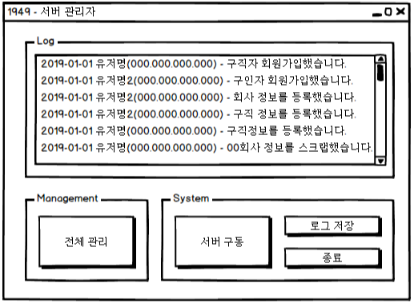
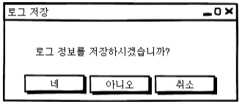
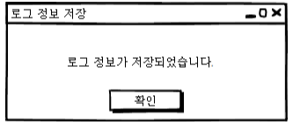
1949 구인구직 플랫폼
00. 관리자 메인
23-01-2019
공선의
00-1 버튼.회원관리, 구인정보관리, 구직자 기본정보관리, 회사정보 관리가 가능한 전체 관리창을 띄워준다.
00-2 버튼.서버를 구동한다. 아래의 메시지 다이얼로그를 띄워준다.
00-3 입력이 불가한 텍스트 에어리어. 버튼사용자가 실행하는 모든 행동이 로그화면에 띄워진다.
00-4 버튼.00-3의 로그저장 컨펌 다이얼로그를 띄우고 ‘예’를 누르면 파일 다이얼로그 창을 띄운다.
지정된 경로와 파일명으로 로그화면에 띄워진 내용을 로그파일로 저장한다. 저장이 완료되면 로그 정보 저장 메시지를 띄워준다.
00-5 버튼.종료를 누르면 현재창이 닫힌다.

Slide 7
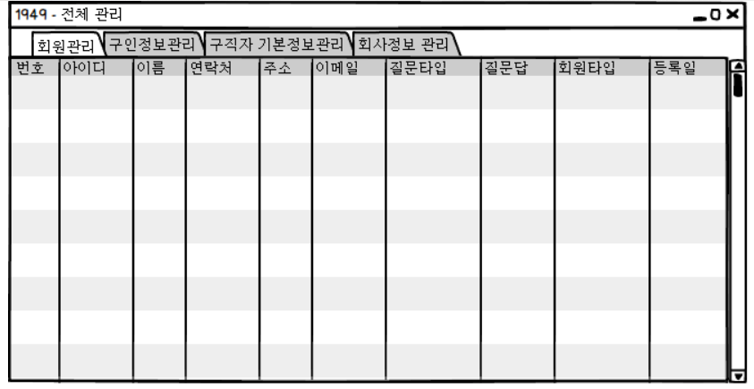
1949 구인구직 플랫폼
01. 회원관리
23-01-2019
공선의
01-1 리스트. 더블 클릭하면 해당 ROW의 회원정보를 볼 수 있는 상세 회원정보 창(01-01 )이 띄워진다.

Slide 8
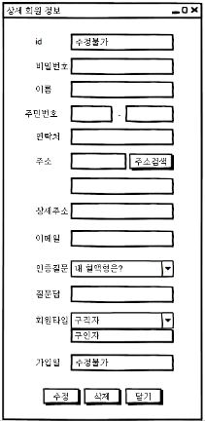
1949 구인구직 플랫폼
01-01 상세 회원 정보
23-01-2019
공선의
01-01-0 모든 텍스트필드와 콤보 박스에는 기존 회원이 입력한 모든 정보가 자동으로 기입되어있다.
01-01-1 입력이 불가한 텍스트필드. 회원 id가 자동으로 입력된다.
01-01-2 텍스트필드. 비밀번호는 영문과 숫자 혼합형식의 8자 이상 12자 이하로 입력해야한다.
01-01-3 텍스트필드. 이름은 한글5자 이하로 입력해야한다.
01-01-4 텍스트필드. 주민번호는 – 앞에는 숫자6자, -뒤에는 숫자 7자리, 총 13자리로 입력 해야 한다. 유효성검증을 통해 유효한 주민번호인지 검증한다.
01-01-5 텍스트필드.연락처는 숫자 형 000-000-0000 형식이나 000-0000-0000 형식으로 입력 받는다.
01-01-6 버튼.주소검색(01-01-01) 창을 띄운다.
01-01-7 입력이 불가한 텍스트필드. 주소검색에서 선택한 지번이 상위 텍스트필드에 입력되고, 나머지 주소가 아래 텍스트필드에 입력된다.
01-01-8 텍스트필드. 상세주소를 입력 받는다.
다음페이지에 계속 기재

Slide 9

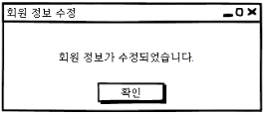
1949 구인구직 플랫폼
01-01 상세 회원 정보
23-01-2019
공선의
01-01-9 텍스트필드. 이메일을 입력 받는다. ‘@’과 ‘.’ 이 입력되어야하고, ‘@’뒤와 ‘.’ 뒤에는 반드시 문자가 들어가야 한다. 예)aaaa@naver.com
01-01-10 콤보박스. 두 개의 인증질문을 선택할 수 있다.
01-01-11 텍스트필드. 인증질문에 대한 답을 받는다.
01-01-12 콤보박스. 구직자와 구인자를 선택할 수 있다.
01-01-13 입력이 불가한 텍스트필드. 가입한 일자가 자동으로 입력된다.
01-01-14 버튼. 모든 제약사항을 만족한 후 누르면 메시지 다이얼로그가 띄워지고 수정이 완료된다.
01-01-15 버튼. 현재창을 닫는다.
다음페이지에 계속 기재

Slide 10
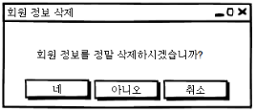
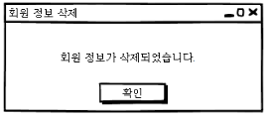
1949 구인구직 플랫폼
01-01 상세 회원 정보
23-01-2019
공선의
01-01-16 버튼. 컨펌 다이얼로그가 띄워지고 예를 누르면 해당 상세회원정보를 삭제하고 회원정보(01)의 리스트에서 해당 ROW를 삭제한다.

Slide 11
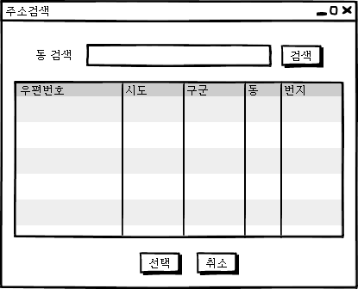
1949 구인구직 플랫폼
01-01-01 주소검색
23-01-2019
공선의
01-01-01-1 텍스트필드.검색할 동을 입력하는 공간
01-01-01-2 버튼. 누르면 리스트에 해당동이 포함된 주소가 띄워진다.
01-01-01-3 리스트. 검색된 주소정보가 출력된다.
01-01-01-4 버튼.선택된 리스트의 정보가 01-01-01-4에 입력된다. 01-01-01-3에서 선택하지 않을 시 선택을 유도하는 메시지다이얼로그를 보여준다.
01-01-01-5 버튼. 현재창이 닫힌다.

Slide 12
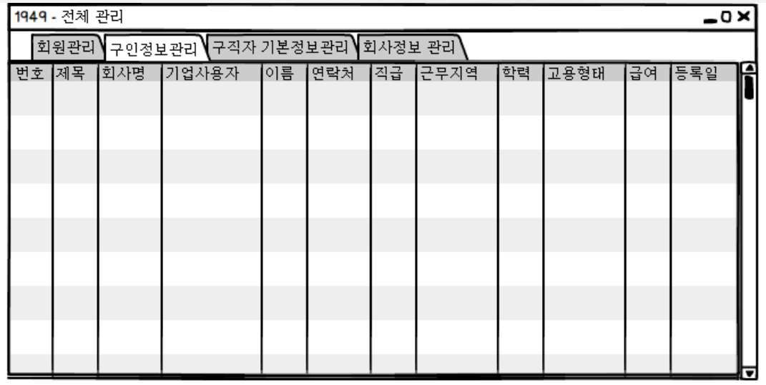
1949 구인구직 플랫폼
02. 구인정보관리
23-01-2019
공선의
02-1 입력이 불가한 테이블. 더블 클릭하면 해당 ROW의 상세 구인정보를 볼 수 있다. 상세 구인정보 창(02-01 )이 띄워진다.

Slide 13
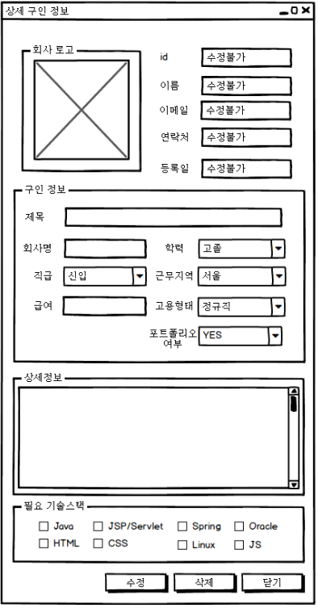


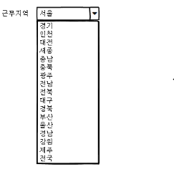
1949 구인구직 플랫폼
02-01 상세 구인 정보
23-01-2019
공선의
02-01-1 라벨. 회사로고를 더블클릭 시 파일 다이얼로그가 띄워지고 이미지 파일을 선택하면 회사로고가 수정된다.
02-01-0 모든 칸에는 입력된 회원정보가 자동으로 입력되어있다.
02-01-2 입력이 불가한 텍스트필드들. 기업사용자의 id, 이름, 이메일, 연락처, 등록일이 자동으로 입력된다.
02-01-3 텍스트필드. 수정할 구인 글 제목을 입력한다.
02-01-4 텍스트필드. 수정할 회사명을 입력한다.
02-01-5 콤보박스. 수정할 학력을 선택한다.
02-01-6 콤보박스. 수정할 직급을 문자로 입력 한다.
02-01-7 콤보박스. 수정할 근무지역을 선택한다.
다음페이지에 계속 기재

Slide 14


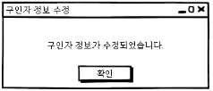
1949 구인구직 플랫폼
02-01 상세 구인 정보
23-01-2019
공선의
02-01-8 텍스트필드. 수정할 급여를 숫자형으로 입력 한다.
02-01-9 콤보박스. 수정할 고용형태를 선택한다.
02-01-10 콤보박스. 수정할 포트폴리오 여부를 선택한다.
02-01-11 텍스트 에어리어.수정할 상세정보를 입력한다.
02-01-12 체크박스. 수정할 필요 기술스택을 다수 체크할 수 있다.
02-01-13 버튼. 모든 제약사항을 만족한 후 누르면 메시지 다이얼로그가 띄워지고 수정이 완료된다.
02-01-14 버튼. 현재 창을 닫는다.
다음페이지에 계속 기재

Slide 15
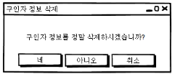
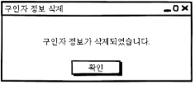
1949 구인구직 플랫폼
02-01 상세 구인 정보
23-01-2019
공선의
02-01-15 버튼. 컨펌 다이얼로그가 띄워지고 ‘예’를 누르면 해당 상세 구인정보를 삭제하고 구인정보관리(02)의 리스트에서 해당 ROW를 삭제한다.

Slide 16
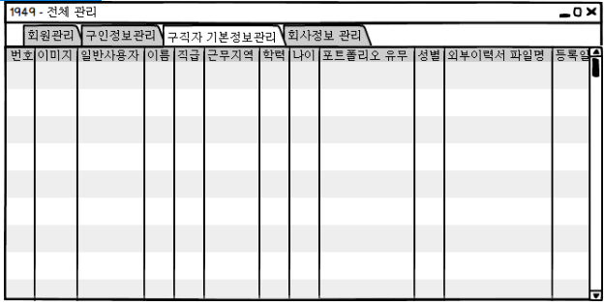
1949 구인구직 플랫폼
03. 구인정보관리
23-01-2019
공선의
03-1 입력이 불가한 테이블. 더블 클릭하면 해당 ROW의 구인정보관리를 볼 수 있다. 구직자 상세정보 창(03-01 )이 띄워진다.

Slide 17
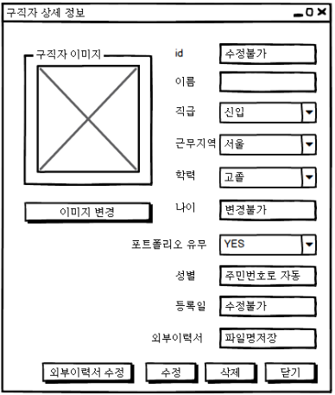
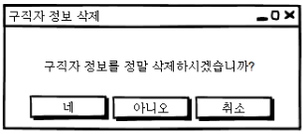
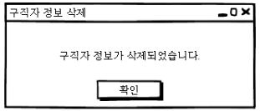
1949 구인구직 플랫폼
03-01 구직자 상세 정보
23-01-2019
공선의
03-01-1 라벨. 구직자 이미지가 띄워진다.
03-01-2 입력이 불가한 텍스트필드, 콤보박스들. 구직자의 정보들이 입력되어 있다.
03-01-4 버튼. 컨펌 다이얼로그가 띄워지고 ‘예’를 누르면 해당 구직자 상세 정보를 삭제하고 구직자 기본정보 관리(03)의 리스트에서 해당 ROW를 삭제한다.
03-01-7 버튼.현재창을 닫는다.
다음페이지에 계속 기재

Slide 18
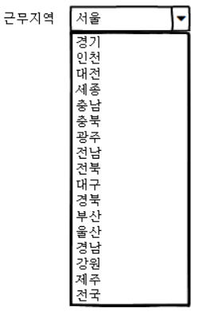
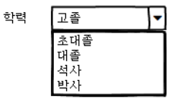
1949 구인구직 플랫폼
03-01 구직자 상세 정보(1)
23-01-2019
공선의
03-08 버튼. 파일 다이얼로그가 띄워지고 이미지 파일을 선택하면 구직자이미지가 수정된다.
03-09 입력이 불가한 텍스트필드. 구직자의 id가 자동으로 입력된다.
03-10 텍스트필드. 수정할 이름을 입력한다.
03-11 콤보박스. 수정할 직급을 선택한다.
03-12 콤보박스. 수정할 근무지역을 선택한다.
03-13 콤보박스. 수정할 학력을 선택한다.
다음페이지에 계속 기재

Slide 19
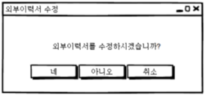
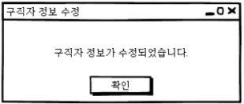
1949 구인구직 플랫폼
03-01 구직자 상세 정보(2)
23-01-2019
공선의
03-14 입력 불가한 텍스트필드. 나이가 자동으로 입력된다.
03-15 콤보박스. 수정할 포트폴리오 여부를 선택한다.
03-16 입력 불가한 텍스트필드. 주민번호로 알아낸 성별을 자동으로 입력된다.
03-17 입력 불가한 텍스트필드. 등록일이 자동으로 입력된다.
03-18 입력 불가한 텍스트필드. 저장된 외부이력서의 파일명이 입력된다.
03-19 버튼. 컨펌 다이얼로그를 띄워 ‘예’를 누르면 외부이력서 수정 창(03-01-01)을 띄운다.
03-20 버튼. 제약사항에 맞게 입력되었으면 메시지 다이얼로그를 띄우고 수정을 완료한다.

Slide 20
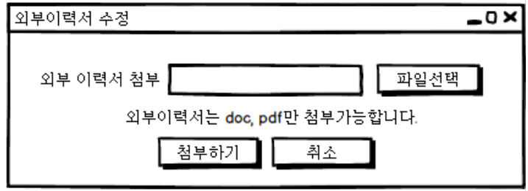
1949 구인구직 플랫폼
03-01-01 외부이력서 수정
23-01-2019
공선의
03-01-01-01-1 입력 불가한 텍스트필드. 파일선택(03-01-01-01-2)이 되면 자동으로 입력된다.
03-01-01-01-2 버튼. 파일 다이얼로그가 띄워지고 선택된 파일일 이미지 파일이라면 파일선택이 완료된다.
03-01-01-01-3 버튼. 선택된 파일이 있다면 첨부를 완료한다.
03-01-01-01-4 버튼. 현재 창을 닫는다.

Slide 21
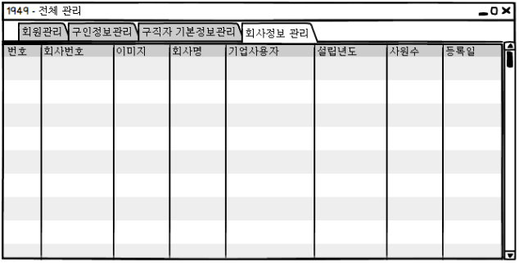
1949 구인구직 플랫폼
04. 회사 정보 관리
23-01-2019
공선의
04-1 입력이 불가한 리스트. 더블 클릭하면 해당 ROW의 회사 상세정보를 볼 수 있다. 회사 상세정보 창(04-01 )이 띄워진다.

Slide 22
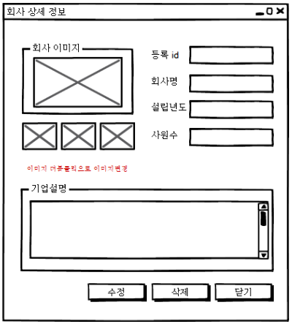
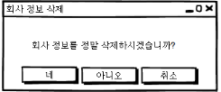
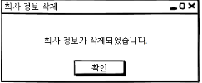
1949 구인구직 플랫폼
04-01 회사 상세 정보
23-01-2019
공선의
04-01-1 라벨. 대표 회사 이미지를 띄운다. 04-01-2의 3개의 이미지 중 하나가 선택되면 선택된 이미지가 띄워진다.
04-01-2 라벨들. 추가 이미지칸. 입력된 추가이미지가 없다면 지정해준 no image가 출력된다.
04-01-3 입력 불가한 텍스트필드들. 회사의 등록id, 회사명, 설립년도, 사원수가 입력된다.
04-01-4 버튼. 제약사항에 맞게 입력이 되었다면 메시지 다이얼로그를 띄우고 수정을 완료한다.
04-01-5 입력 불가한 텍스트에어리어. 등록된 기업설명이 입력된다.
04-01-6 버튼. 컨펌 다이얼로그가 띄워지고 ‘예’를 누르면 해당 회사 정보를 삭제하고 회사정보관리(04)의 리스트에서 해당 ROW를 삭제한다.
04-01-7 버튼.현재창을 닫는다.

Slide 23
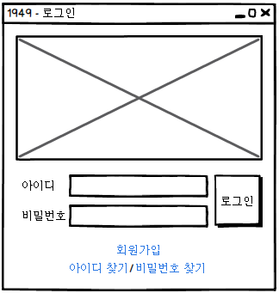
1949 구인구직 플랫폼
01. 로그인
23-01-2019
최혜원
01-1. 아이디는 필수입력이고 4자 이상10자 이하로 입력해야한다. 아이디를 입력하지 않고 로그인 버튼을 누르면 ‘아이디는 필수입력입니다’라는 메시지를 띄워준다. 아이디만 입력한 상태로 로그인 버튼을 누른다면 ‘비밀번호는 필수입력입니다’ 메시지가 뜨고 커서를 비밀번호 칸으로 옮긴다. 만약 회원가입 때 입력한 아이디와 사용자가 입력한 텍스트가 같지 않다면 ‘아이디가 맞지 않습니다.’ 라는 메시지를 띄워준다.
01-2. 비밀번호만 입력하고 로그인 버튼을 누른다면 ‘아이디는 필수입력입니다’ 메시지를 띄우고, 비밀번호 칸을 빈 문자열로 만들고 커서를 아이디 칸으로 놓는다. 만약 회원가입 때 입력한 비밀번호와 사용자가 입력한 텍스트가 같지 않다면 ‘비밀번호가 맞지 않습니다.’ 메시지를 띄워준다.
01-3. 회원가입이 되어있지 않다면 회원가입 버튼을 눌러 회원가입을 진행한다.
01-4. 아이디 찾기를 누르면 아이디 찾기 인증화면으로 넘어가고 / 비밀번호 찾기를 누르면 비밀번호 찾기 인증화면으로 넘어간다.
01-5. 아이디와 비밀번호를
DB를 통해 검증한 후 내용과
일치한다면 로그인데 성공하게 된다.

Slide 24
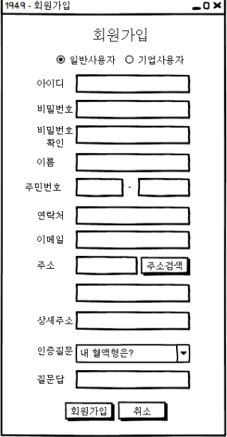

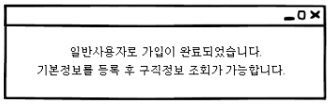
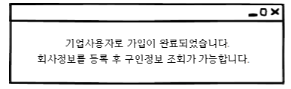
1949 구인구직 플랫폼
02. 회원가입
23-01-2019
김건하
02-1. 회원가입 버튼 클릭시 회원가입 화면으로 이동한다.
02-2. 라디오버튼으로 일반사용자 기업사용으로 나누어진다. 사용에 따라 로그인시 일반사용자와 기업사용자 각자의 창을 띄운다.
02-11. 콤보박스 안에 있는 질문을 선택할수 있다
02-3. 아이디는 영어와 숫자조합으로 15자 까지 가능하다.
02-4. 비밀번호는 영어와 숫자 조합으로 15자리까지 가능하다.
02-12. 비밀번호 분실시 사용할 질문 답 텍스트로 10자까지 사용하도록 설정
02-5. 위의 비밀번호와 일치하지 않을 경우 커서가 다음으로 이동하지 못하게 예외처리 한다.
02-6. 이름은 글자수5자 까지 허용. 숫자 입력 못하게 예외처리
02-7. 주민번호 검증코드를 사용하여 주민번호가 중복 되거나 임의의 숫자로는 사용 못하게 예외 처리
02-8. 연락처는 10글자(숫자) 까지만 허용과 문자를 사용 못하도록 예외 처리
02-13. 회원가입버튼을 누르면 회원가입이 완료되고 기업사용자/일반사용자 각자 이용할 수 있는 서로 다른 창을 띄워준다.
02-9. 이메일 자릿수 20글자까지 허용하도록 설정
02-10. 주소검색 버튼을 눌러 주소, 번지, 동을 출력
02-14. 취소버튼을 누를시 화면이 종료된다.
02-11. 나머지 주소를 작성
60자리까지 사용할수 있게 설정
Notes:
계좌개설방법 안내
- 삼성증권 제휴계좌 안내 방법 벤치마킹
- 당사 계좌체계에 대한 내용 기술필요. 국민은행의 경우 KB plustar 통장(은행예수금방식) 의 특징/장.단점/안내 추가 필요
- 은행예수금방식, 증권예수금방식 계좌의 차이점 기술 필요
- 제휴은행 계좌 개설 시 은행에서 반드시 해야 차후 거래 시 불편하지 않은 점을 Tip으로 제공 (인터넷뱅킹, OTP 등)

Slide 25
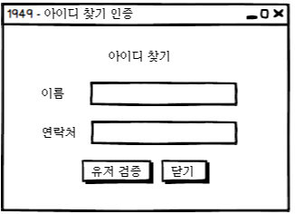
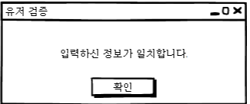
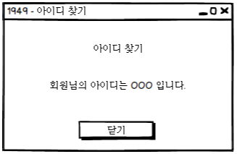
1949 구인구직 플랫폼
03. 비밀번호찾기
23-01-2019
김건하
03-1. 텍스트필드. 이름과 연락처이 모두 입력 되어야 유저검증 버튼을 실행할 수 있다.
03-2. 버튼. 이름과 연락처를 모두 입력하고 유저 검증 버튼을 누르면 찾은 아이디를 보여주는 다이얼로그 창이 열린다.
03-3. 닫기, 취소 버튼을 눌렀을 시 화면이 종료된다.

Slide 26
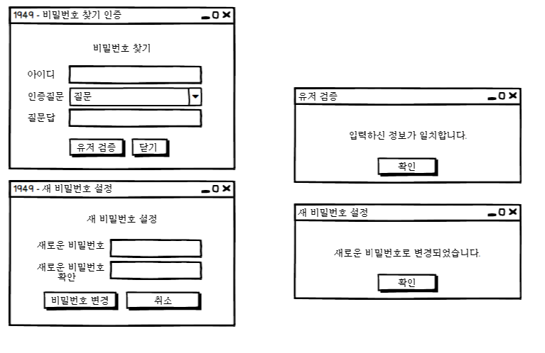
1949 구인구직 플랫폼
03. 비밀번호찾기
23-01-2019
김건하
03-1. 5번 비밀번호 버튼 클릭 시 출력되는 다이얼로그. 회원 가입 시 입력했던 질문 답하고 일치할 경우에만 다음 새 비밀번호 설정으로 넘어갈 수 있게 예외처리
03-2. 03-1.값이 일치하였을 경우에만 확인 창을 출력한다.
03-3. 03-1값이 인증되면 새 비밀번호를 설정할 수 있는 다이얼로그 출력. 비밀번호 창 2개가 서로 일치 해야지만 변경이 가능하다.
03-4. 03-3값이 일치하였을 경우만 변경이 확인 다이얼로그 출력
03-5. 닫기, 취소 버튼을 눌렀을 시 화면이 종료된다.

Slide 27
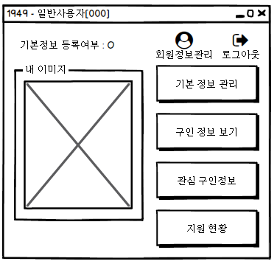
1949 구인구직 플랫폼
구직자 로그인 화면
24-01-2018
김건하
01. 기본정보관리 : 기본정리관리 버튼을 누르면 개인정보를 저장할수 있는 창을 출력합니다.
01. 기본정보관리 : 기본정리관리 버튼을 누르면 개인정보를 저장할수 있는 창을 출력합니다.
01. 기본정보관리 : 기본정리관리 버튼을 누르면 개인정보를 저장할수 있는 창을 출력합니다.
02. 기본정보관리에서 정보를 입력후 구인정보 보기 버튼을 클릭시 조건에 맞춰 구인정보를 검색할수 있다.
03. 상세 구인정보에서 하트를 눌렀을 경우 관심구인정보에서 회사 리스트를 보여줄수 있는 다이얼로그를 출력한다.
04. 상세 구인정보에서 지원하기 버튼을 눌렀을 경우 지원현황 버튼을 누르면 지원한 회사의 목록을 볼 수 있다.

Slide 28
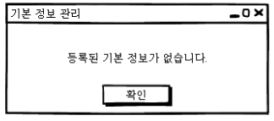

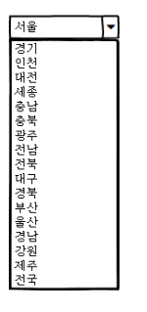
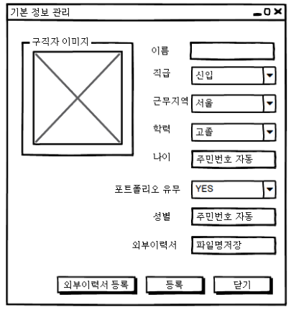

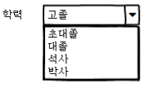

1949 구인구직 플랫폼
구직자 기본 정보 관리 화면
24-01-2018
나임
01-01. 근무지역을 설정 할수 있도록 콤보박스로 설정
01-01. 저장된 데이터가 없으면 출력하도록 예외처리 함
01-01. 이름 입력받는 텍스트 문자열 5글자 까지가능하도록 설정
01-01. 콤보박스로 신입, 경력을 선택할수 있게 설정
01-01. 학력을 선택할수 있는 콤보 박스
01-01. 구직자 이미지 클릭시 이미지를 넣을수 있는 파일 다이얼로그 출력
01-01. 회원가입 시 입력받은 주민번호를 나오게 설정
01-01. 포트폴리오 여부를 묻는 콤보박스
01-01 회원가입시 입력받은 주민번호로 인해 성별을 자동적으로 나오게 설정

Slide 29
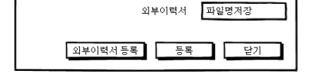
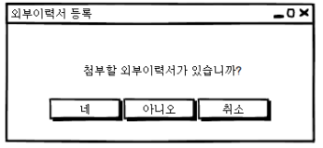
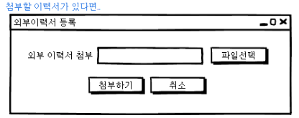
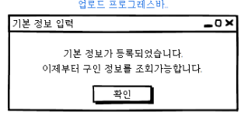
구직자 기본 정보 관리
24-01-2018
나임
01-01. 외부이력서 등록
01-01. 첨부하기 버튼 클릭시 외부이력서 텍스트에 출력하도록 설정.
01-01. 외부이력서 등록
버튼을 클릭시 첨부 이력서 등록 다일러로그 출력
01-01. 파일선택 클릭시
파일 다이얼로그 창 출력
01-01. 첨부할 이력서가 있으면 외부이력서 등록창을 출력.
0101. 등록 버튼 클릭시 정보가 등록되었다는 다이얼로그 출력하도록 설정.

Slide 30
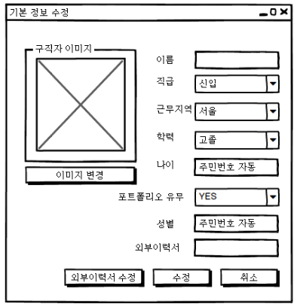
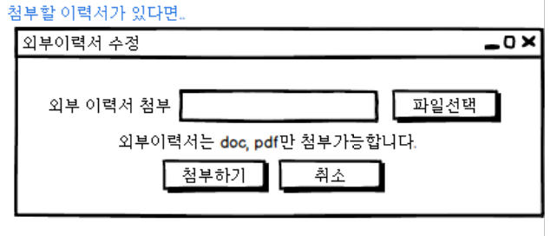
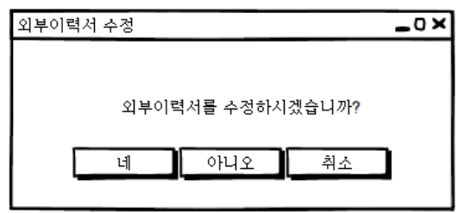
구직자 기본정리 관리화면 수정
24-01-2018
나임
01-02. 처음 입력받은 정보를 수정할수 있도록 함
01-02. 처음 입력받은 정보를 수정할수 있도록 함
01-02. 처음 입력받은 정보를 수정할수 있도록 함
01-02. 처음 입력받은 정보를 수정할수 있도록 함
01-02. 처음 입력받은 정보를 수정할수 있도록 함
01-02. 수정된 외부이력서는 텍스트 창에 바뀐 이력서 명으로 출력된다.
01-02. 외부 이력서 수정버튼을 클릭시 파일다이얼로그창 출력해 첨부할 이력서를 수정할수 있다.
01-02. 수정할 사항들을 완료하였으면 수정버튼을 눌러 수정한다.

Slide 31

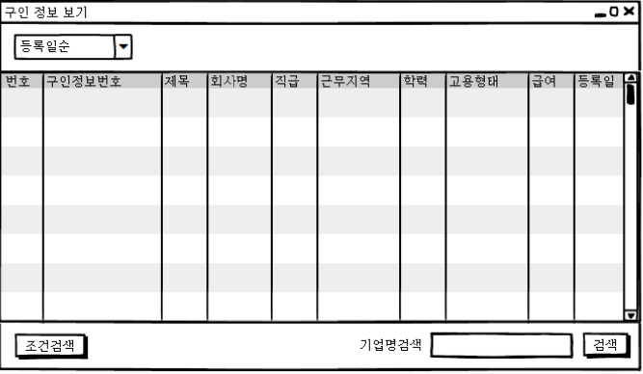
구인 정보 보기 화면
09-07-2016
나임
02-01. 등록일순 콤보박스 버튼을 클릭시 해당정보로 정렬할 수 있다.
02-01. 서버에 등록된 회사의 정보를 출력해주는 창
02-01. 자신의 원하는 내용의 정보를 제공하는 조건검색 버튼
클릭시 여러가지 조건의 검색을 제공한다.
02-01. 텍스트 창에 원하는 기업명을 입력받는 TextField

Slide 32
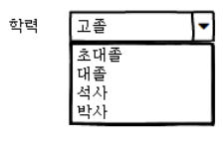




구직자 조건검색
09-07-2016
나임
02-01. 각 콤보박스를 이용하여 검색옵션을 사용할수 있다.
02-01. 학력 콤보박스를 클릭하여 콤보박스 내의 정보를 출력 할수 있다.
02-01. 직급 콤보박스를 클릭하여 콤보박스 내의 정보를 출력 할수 있다.
02-01. 근무지역 콤보박스를 클릭하여 콤보박스 내의 정보를 출력 할수 있다.
02-01. 검색옵션으로 설정한 정보들을 바탕으로 조건 검색을 사용할수 있다.

Slide 33

상세 구인 정보
09-07-2016
나임
02-02. 더블 클릭한 회사의 제목을 텍스트 필드에 출력한다.
02-02.회사의 이름을 출력하는텍스트 필드
02-02.회사의 연락처를 출력하는 텍스트 필드
02-02.회사의 이메일을 출력하는 텍스트 필드
02-02.서버로부터 등록된 등록일을 출력해주는 텍스트 필드
02-02.회사의 학력 조건을 나타내는 텍스트 필드
02-02.회사의 근무지역을 나타내는 텍스트 필드
02-02.회사의 고용형태를 나타내는 텍스트 필드
02-02.회사가 포트폴리오의 여부를 확인 하는 텍스트 필드

Slide 34

상세 구인 정보
09-07-2016
나임
02-02.회사를 클릭하였을 경우 상세 구인정보를 출력해주는 다이얼 로그
02-02.회사의이미지를 출력하는 이미지
02-02.회사명을 출력하는 텍스트 필드
02-02.회사가 요구하는 직급을 나태내는 텍스트 필드
02-02.회사가 제안하는 급여를 나타내는 텍스트 필드
02-02.이외의 정보를 상세정보를 자세하게 나타내는 텍스트 필드
02-02.회사가 요구하는 기술스택을 라벨로 이미지를 표시한다.
02-02.하트를 클릭하였을 경우 관심구인글에 추가하는 기능 다시 누르면 취소 가능하도록 설정

Slide 35




회사 상세 정보
09-07-2016
나임
02-02.회사정보 버튼을 클릭시 회사 상세 정보 다이얼로그을 출력한다.
02-02.지원하기 버튼을 클릭했을 경우 다이얼로그 창 출력
02-02. 클릭한 회사의 회사명을 텍스트 필드를 불러온다.
02-02. 클릭한 회사의 설립년도를 텍스트필드에 불러온다.
02-02. 클릭한 회사의 사원수 텍스트 필드를 불러온다.
02-02. 클릭한 회사의 기업설명에 관한 텍스트를 불러온다

Slide 36


구직자 로그인 화면
09-07-2016
나임
03-01. 상세 구인정보 창에서 하트를 눌렀던 구인 정보들을 테이블에 출력한다.
03-01. 관심구인 정보 에서 다시 상세 구인정보를 보고 싶을경우 더블클릭하면 출력된다.

Slide 37
상세 구인 정보
09-07-2016
나임
02-02. 더블 클릭한 회사의 제목을 텍스트 필드에 출력한다.
02-02.회사의 이름을 출력하는텍스트 필드
02-02.회사의 연락처를 출력하는 텍스트 필드
02-02.회사의 이메일을 출력하는 텍스트 필드
02-02.서버로부터 등록된 등록일을 출력해주는 텍스트 필드
02-02.회사의 학력 조건을 나타내는 텍스트 필드
02-02.회사의 근무지역을 나타내는 텍스트 필드
02-02.회사의 고용형태를 나타내는 텍스트 필드
02-02.회사가 포트폴리오의 여부를 확인 하는 텍스트 필드

Slide 38
구직자 로그인 화면
09-07-2016
나임
02-02.회사를 클릭하였을 경우 상세 구인정보를 출력해주는 다이얼 로그
02-02.회사의이미지를 출력하는 이미지
02-02.회사명을 출력하는 텍스트 필드
02-02.회사가 요구하는 직급을 나태내는 텍스트 필드
02-02.회사가 제안하는 급여를 나타내는 텍스트 필드
02-02.이외의 정보를 상세정보를 자세하게 나타내는 텍스트 에리어
02-02.회사가 요구하는 기술스택으로 체크박스로 체크된 기술을 요구한다.
02-02.하트를 클릭하였을 경우 관심구인글에 추가하는 기능 다시 누르면 취소 가능하도록 설정

Slide 39




구직자 로그인 화면
09-07-2016
나임
04-01. 회사 상세정보에서 지원하기 버튼을 누를 경우 지원지원한 회사 목록을 볼수 있다.
04-01. 회사 상세정보에서 지원하기 버튼을 누를 경우 지원지원한 회사 목록을 볼수 있다.
04-01. 더블 클릭 시 회사의 상세정보를 볼 수 있다.
04-01. 지원상태에 따라 출력하는 다이얼로그 창이 다르다.

Slide 40

구직자 로그인 화면
09-07-2016
나임
02-02. 더블 클릭한 회사의 제목을 텍스트 필드에 출력한다.
02-02.회사의 이름을 출력하는텍스트 필드
02-02.회사의 연락처를 출력하는 텍스트 필드
02-02.회사의 이메일을 출력하는 텍스트 필드
02-02.서버로부터 등록된 등록일을 출력해주는 텍스트 필드
문자열은 입력안되게 예외처리.
02-02.회사의 학력 조건을 나타내는 텍스트
02-02.회사의 근무지역을 나타내는 텍스트
02-02.회사의 고용형태를 나타내는 텍스트
02-02.회사가 포트폴리오의 여부를 확인 하는 텍스트
뒷장에 계속..

Slide 41
구직자 로그인 화면
09-07-2016
나임
02-02.회사를 클릭하였을 경우 상세 구인정보를 출력해주는 다이얼 로그
02-02.회사의이미지를 출력하는 이미지
02-02.회사명을 출력하는 텍스트
02-02.회사가 요구하는 직급을 나태내는 텍스트
02-02.회사가 제안하는 급여를 나타내는 텍스트. 문자열은 입력 안되게 예외처리.
02-02.이외의 정보를 상세정보를 자세하게 나타내는 텍스트
02-02.회사가 요구하는 기술스택으로 체크박스로 체크된 기술을 요구한다.

Slide 42

1949 구인구직 플랫폼
00. 기업사용자
01-23-2019
최혜원
로고
시작하기 | 업무가이드 | 도움말
00. 기업사용자 메인 | 01.보여줄 메뉴들…….
00-1.‘회사 정보 관리’버튼을
클릭하면 이미 등록을 한 기업사용자는 ‘회사 상세 정보’ 창이 떠 수정이 가능하고, 회사 정보를 입력하지 않은 기업사용자는 회사 정보를 입력 후 등록해야 이용이 가능하다.
00-2.’구직 정보 보기’ 버튼을
클릭하면 조건검색을 통해
구직 정보 목록을 볼 수 있고
구직 정보창을 더블클릭하여
구직자 상세정보까지 볼 수 있다
00-3 ‘구인 정보 관리’ 버튼을 클릭하면 구인정보를 등록하여
상세 구인 정보를 볼 수 있고
수정이 가능하다.
00-4 ‘지원 현황’ 버튼을 클릭하면 지원자 목록을 볼 수 있고
지원 현황창을 더블클릭하여
지원자 상세정보를 확인할 수 있다.
또한 상세정보창에서 지원자
수락/거절까지 할 수 있다.
00-5. ‘관심 구직자 관리’ 버튼을 누르면 관심 구직자 목록이 나오고 관심 구직자 창을 더블클릭하면 구직자 상세정보를 확인할 수 있다.
또한 하트버튼을 눌러 관심 구독자를 취소할 수 있다.
라벨로 회사정보 등록여부를 표시한다.
Notes:
계좌개설방법 안내
- 삼성증권 제휴계좌 안내 방법 벤치마킹
- 당사 계좌체계에 대한 내용 기술필요. 국민은행의 경우 KB plustar 통장(은행예수금방식) 의 특징/장.단점/안내 추가 필요
- 은행예수금방식, 증권예수금방식 계좌의 차이점 기술 필요
- 제휴은행 계좌 개설 시 은행에서 반드시 해야 차후 거래 시 불편하지 않은 점을 Tip으로 제공 (인터넷뱅킹, OTP 등)

Slide 43



1949 구인구직 플랫폼
01-01. 회사정보관리-회사정보등록
01-23-2019
최혜원
로고
시작하기 | 업무가이드 | 도움말
00. 로그인 | 01.보여줄 메뉴들…….
01-01-1.구인정보 등록 전 회사정보 등록이 필수이기 때문에
회사 정보를 등록하지 않았다면
‘등록된 기본 정보가 없습니다.’
메시지 다이얼로드를 띄워
회사 정보를 등록하도록 한다.
확인버튼을 누르면 회사 상세정보 등록 창이 나오게 된다.
01-01-2. imageIcon을 이용해
이미지 버튼을 더블클릭하면
이미지를 등록할 수 있다.
01-01-3.TextField에
회사명을 입력한다.
01-01-4. TextField에
설립년도을 입력한다.
01-01-5. TextField에
사원수를 입력한다.
01-01-7. TextArea에
기업설명을 입력한다.
01-01-8. 등록버튼을 누르면
‘회사정보가 등록되었습니다.’
확인 메시지를 띄운다.
01-01-9. 확인을 누르면
구직 정보 조회가 가능하다.
Notes:
계좌개설방법 안내
- 삼성증권 제휴계좌 안내 방법 벤치마킹
- 당사 계좌체계에 대한 내용 기술필요. 국민은행의 경우 KB plustar 통장(은행예수금방식) 의 특징/장.단점/안내 추가 필요
- 은행예수금방식, 증권예수금방식 계좌의 차이점 기술 필요
- 제휴은행 계좌 개설 시 은행에서 반드시 해야 차후 거래 시 불편하지 않은 점을 Tip으로 제공 (인터넷뱅킹, OTP 등)

Slide 44


1949 구인구직 플랫폼
01-02. 회사정보수정
01-23-2019
최혜원
로고
시작하기 | 업무가이드 | 도움말
00. 로그인 | 01.보여줄 메뉴들…….
01-02-1.회사 정보가 등록되었다면 수정 버튼을 이용해
회사 정보를 수정할 수 있게 된다.
01-02-2. 이미지 더블클릭으로 이미지 변경이 가능하다.
01-02-4. 수정 사항을 입력하고
수정 버튼을 클릭하면
‘회사 정보가 수정되었습니다’
메시지 다이얼로그 창이
뜬 후 수정이 완료된다.
Notes:
계좌개설방법 안내
- 삼성증권 제휴계좌 안내 방법 벤치마킹
- 당사 계좌체계에 대한 내용 기술필요. 국민은행의 경우 KB plustar 통장(은행예수금방식) 의 특징/장.단점/안내 추가 필요
- 은행예수금방식, 증권예수금방식 계좌의 차이점 기술 필요
- 제휴은행 계좌 개설 시 은행에서 반드시 해야 차후 거래 시 불편하지 않은 점을 Tip으로 제공 (인터넷뱅킹, OTP 등)

Slide 45

1949 구인구직 플랫폼
02-01. 조건검색
01-23-2019
최혜원
로고
시작하기 | 업무가이드 | 도움말
00. 로그인 | 01.보여줄 메뉴들…….
00.기업사용자에서
’구직 정보 보기’ 버튼을
클릭했다면
‘조건검색’창이 뜨게 된다.
ComboBox를 이용해서
직급을 선택한다.
ComboBox를 이용해서
학력을 선택한다.
ComboBox를 이용해서
근무지역을 선택한다.
ComboBox를 이용해서
고용형태를 선택한다.
ComboBox를 이용해서
나이를 선택한다.
‘조건검색’을 클릭하면
‘구직자 정보 보기’창에
구직자 정보 목록이 나온다
Notes:
계좌개설방법 안내
- 삼성증권 제휴계좌 안내 방법 벤치마킹
- 당사 계좌체계에 대한 내용 기술필요. 국민은행의 경우 KB plustar 통장(은행예수금방식) 의 특징/장.단점/안내 추가 필요
- 은행예수금방식, 증권예수금방식 계좌의 차이점 기술 필요
- 제휴은행 계좌 개설 시 은행에서 반드시 해야 차후 거래 시 불편하지 않은 점을 Tip으로 제공 (인터넷뱅킹, OTP 등)

Slide 46


1949 구인구직 플랫폼
02-02. 구직자 상세 정보
01-23-2019
최혜원
로고
시작하기 | 업무가이드 | 도움말
00. 로그인 | 01.보여줄 메뉴들…….
02-02-1.ComboBox를 이용해
등록일순, 직급순으로
정렬할 수 있다.
02-02-2.‘조건검색’버튼을 누르면
이전 창의‘조건검색’창이 뜬다.
02-02-3.조건검색을 통해
조건에 맞는 구직자 목록이
나타난다.
02-02-4.구직자 목록을 더블클릭하면
구직자가 입력한
상세정보가 나타난다.
02-02-5.하트를 클릭하면
‘관심구직자게 추가되었습니다.’
메시지 다이얼로그가 뜨면서
관심 구직자에 추가된다.
Notes:
계좌개설방법 안내
- 삼성증권 제휴계좌 안내 방법 벤치마킹
- 당사 계좌체계에 대한 내용 기술필요. 국민은행의 경우 KB plustar 통장(은행예수금방식) 의 특징/장.단점/안내 추가 필요
- 은행예수금방식, 증권예수금방식 계좌의 차이점 기술 필요
- 제휴은행 계좌 개설 시 은행에서 반드시 해야 차후 거래 시 불편하지 않은 점을 Tip으로 제공 (인터넷뱅킹, OTP 등)

Slide 47

1949 구인구직 플랫폼
03-01. 구인정보등록
01-23-2019
최혜원
로고
시작하기 | 업무가이드 | 도움말
00. 로그인 | 01.보여줄 메뉴들…….
‘구인 정보 관리’ 버튼을 클릭했다면
구인 정보 관리 창이 뜨게 되고
구인 글 목록을 확인할 수 있다.
‘새 구인글 등록’버튼을 누르면 구인 정보 등록창이 뜨게 된다.
Notes:
계좌개설방법 안내
- 삼성증권 제휴계좌 안내 방법 벤치마킹
- 당사 계좌체계에 대한 내용 기술필요. 국민은행의 경우 KB plustar 통장(은행예수금방식) 의 특징/장.단점/안내 추가 필요
- 은행예수금방식, 증권예수금방식 계좌의 차이점 기술 필요
- 제휴은행 계좌 개설 시 은행에서 반드시 해야 차후 거래 시 불편하지 않은 점을 Tip으로 제공 (인터넷뱅킹, OTP 등)

Slide 48


1949 구인구직 플랫폼
03-01. 구인정보등록
01-23-2019
최혜원
로고
시작하기 | 업무가이드 | 도움말
00. 로그인 | 01.보여줄 메뉴들…….
더블클릭하여 회사 로고 이미지를 등록할 수 있다.
회원가입할 때 입력했던
이름, 연락처, 이메일은
수정이 불가능하다.
TextField에 제목, 회사명, 직급, 급여를 입력한다.
콤보박스를 이용해
학력, 근무지역, 고용형태, 포트폴리오 여부를 선택한다.
필요 기술스택은
체크박스를 이용해
여러 개 선택이 가능하다.
상세정보를 등록한다.
등록 버튼을 클릭하면
‘구인 정보가 등록되었습니다’
메시지 다이얼로그 창이 뜨고
등록이 완료되어 ‘구인 정보 관리’창 목록에 나타나게 된다.
Notes:
계좌개설방법 안내
- 삼성증권 제휴계좌 안내 방법 벤치마킹
- 당사 계좌체계에 대한 내용 기술필요. 국민은행의 경우 KB plustar 통장(은행예수금방식) 의 특징/장.단점/안내 추가 필요
- 은행예수금방식, 증권예수금방식 계좌의 차이점 기술 필요
- 제휴은행 계좌 개설 시 은행에서 반드시 해야 차후 거래 시 불편하지 않은 점을 Tip으로 제공 (인터넷뱅킹, OTP 등)

Slide 49




1949 구인구직 플랫폼
03-02. 구인정보수정
01-23-2019
최혜원
로고
시작하기 | 업무가이드 | 도움말
00. 로그인 | 01.보여줄 메뉴들…….
‘구인정보관리’ 목록을
더블클릭하면
이전에 등록했던
‘구인 정보 수정’창이 뜨게 된다.
회원가입할 때 입력했던
이름, 연락처, 이메일은
수정이 불가능하다.
구인정보를 수정할 수 있다.
필요 기술스택을 수정할 수 있다.
상세정보를 수정할 수 있다.
수정버튼을 누르면
‘구인정보가 수정되었습니다.’
메시지 다이얼로그가 뜨고
수정이 완료된다.
삭제버튼을 누르면
‘해당 구인 정보를 정말 삭제하시겠습니까?’
메시지 다이얼로그가 뜨고
‘네’를 클릭하면 ‘
구인 정보가 삭제되었습니다.’
메시지 다이얼로그가 뜨고
삭제가 완료된다.
‘아니오’와 ‘취소’를 누르면
‘구인 정보 삭제’창이 꺼진다.
Notes:
계좌개설방법 안내
- 삼성증권 제휴계좌 안내 방법 벤치마킹
- 당사 계좌체계에 대한 내용 기술필요. 국민은행의 경우 KB plustar 통장(은행예수금방식) 의 특징/장.단점/안내 추가 필요
- 은행예수금방식, 증권예수금방식 계좌의 차이점 기술 필요
- 제휴은행 계좌 개설 시 은행에서 반드시 해야 차후 거래 시 불편하지 않은 점을 Tip으로 제공 (인터넷뱅킹, OTP 등)

Slide 50


1949 구인구직 플랫폼
04. 지원현황
01-23-2019
최혜원
로고
시작하기 | 업무가이드 | 도움말
00. 로그인 | 01.보여줄 메뉴들…….
00.기업사용자에서 ’지원현황’ 버튼을 클릭했다면 ‘지원현황’창이 떠
지원자 목록이 보여진다.
라벨을 이용하여
내가 등록한 구인정보 수를
나타낸다.
‘지원현황’ 목록을 더블클릭하면
‘상세 지원 현황’ 목록 창이 뜬다.
라벨을 이용하여
총 지원자 수를 나타낸다.
Notes:
계좌개설방법 안내
- 삼성증권 제휴계좌 안내 방법 벤치마킹
- 당사 계좌체계에 대한 내용 기술필요. 국민은행의 경우 KB plustar 통장(은행예수금방식) 의 특징/장.단점/안내 추가 필요
- 은행예수금방식, 증권예수금방식 계좌의 차이점 기술 필요
- 제휴은행 계좌 개설 시 은행에서 반드시 해야 차후 거래 시 불편하지 않은 점을 Tip으로 제공 (인터넷뱅킹, OTP 등)

Slide 51



1949 구인구직 플랫폼
04-01. 지원자 상세 정보
01-23-2019
최혜원
로고
시작하기 | 업무가이드 | 도움말
00. 로그인 | 01.보여줄 메뉴들…….
04. ‘지원현황’ 의 ‘상세 지원 현황’
창을 더블클릭하면
‘지원자 상세 정보’창이 뜬다.
TextArea에 지원자가 등록한
이름, 연락처, 이메일, 직급,
근무지역, 학력, 나이,
포트폴리오 유무, 성별이
텍스트로 채워져있다.
‘지원수락’버튼을 클릭하면
‘구직자의 지원을 수락했습니다.’
메시지 다이얼로그가 뜬다.
‘지원거절’버튼을 클릭하면
‘지원자를 불합격시켰습니다’
메시지 다이얼로그가 뜬다.
Notes:
계좌개설방법 안내
- 삼성증권 제휴계좌 안내 방법 벤치마킹
- 당사 계좌체계에 대한 내용 기술필요. 국민은행의 경우 KB plustar 통장(은행예수금방식) 의 특징/장.단점/안내 추가 필요
- 은행예수금방식, 증권예수금방식 계좌의 차이점 기술 필요
- 제휴은행 계좌 개설 시 은행에서 반드시 해야 차후 거래 시 불편하지 않은 점을 Tip으로 제공 (인터넷뱅킹, OTP 등)

Slide 52


1949 구인구직 플랫폼
05-01.구직자 상세 정보
01-23-2019
최혜원
로고
시작하기 | 업무가이드 | 도움말
00. 로그인 | 01.보여줄 메뉴들…….
00.기업사용자에서
’구직 정보 보기’ 버튼을
클릭했다면
‘조건검색’창이 뜨게 된다.
‘관심 구직자’ 목록을 더블클릭하면
‘구직자 상세 정보’창이 뜨게 된다.
‘내 관심 구직자 수’라벨을 통해
관심 구직자 수를 나타낸다.
하트버튼을 다시 누르면
‘관심구직자에서 취소하였습니다’
메시지 다이얼로그 창이 뜨고
관심 구직자 목록에서 사라진다.
Notes:
계좌개설방법 안내
- 삼성증권 제휴계좌 안내 방법 벤치마킹
- 당사 계좌체계에 대한 내용 기술필요. 국민은행의 경우 KB plustar 통장(은행예수금방식) 의 특징/장.단점/안내 추가 필요
- 은행예수금방식, 증권예수금방식 계좌의 차이점 기술 필요
- 제휴은행 계좌 개설 시 은행에서 반드시 해야 차후 거래 시 불편하지 않은 점을 Tip으로 제공 (인터넷뱅킹, OTP 등)

Slide 53

1949 구인구직 플랫폼
06-01.회원정보수정
01-23-2019
최혜원
로고
시작하기 | 업무가이드 | 도움말
00. 로그인 | 01.보여줄 메뉴들…….
00.기업사용자에서 ’회원정보관리’ 버튼을 클릭했다면 ‘회원정보수정’창이 뜨게 된다.
회원가입 당시 입력했던
아이디는 수정이 불가능하다.
로그인할 때 사용했던
비밀번호를 입력한다.
새 비밀번호는 이전 비밀번호와 동일하지 않게 숫자 8자리 이상, 16미만 특수문자가 포함되어야 한다.
8자리 미만이라면 ‘비밀번호는 8자리 이상 입력하셔야 합니다’ 메시지 다이얼로그 창을 띄운다.
특수문자가 포함되어있지 않다면
‘비밀번호에 특수문자가 포함되어야 합니다’메시지 다이얼로그 창을 띄운다.
이전 비밀번호와 동일하다면
메시지 다이얼로그를 통해
‘이전 비밀번호와 동일합니다.’를
새 창으로 띄운다.
‘새 비밀번호 확인’칸에는
‘새 비밀번호’칸과 동일한
비밀번호를 입력해야 한다.
다르다면 ‘비밀번호 확인’이 ‘새 비밀번호’와 일치하지 않습니다.’를
메시지 다이얼로그를 통해 창으로 띄운다.
뒷장에 계속 됩니다.
Notes:
계좌개설방법 안내
- 삼성증권 제휴계좌 안내 방법 벤치마킹
- 당사 계좌체계에 대한 내용 기술필요. 국민은행의 경우 KB plustar 통장(은행예수금방식) 의 특징/장.단점/안내 추가 필요
- 은행예수금방식, 증권예수금방식 계좌의 차이점 기술 필요
- 제휴은행 계좌 개설 시 은행에서 반드시 해야 차후 거래 시 불편하지 않은 점을 Tip으로 제공 (인터넷뱅킹, OTP 등)

Slide 54


1949 구인구직 플랫폼
06-01.회원정보수정
01-23-2019
최혜원
로고
시작하기 | 업무가이드 | 도움말
00. 로그인 | 01.보여줄 메뉴들…….
연락처는 앞자리 3자리, 중간자리
3~4자리, 뒷자리 4자리가 맞는지
숫자인지 유효성 검증이 필요하다.
연락처 칸에는 숫자만 입력이 가능하기 때문에 문자를 입력했다면
‘연락처에 문자열이 입력되었습니다’
메시지 다이얼로그 창을 띄운다.
이메일은 총 6자 이상 20자 미만이면서
'@과 .'이 포함되어 있어야 한다.
6자 미만이라면 ‘이메일은
6자 이상 입력해야 합니다’
메시지 다이얼로그 창을 띄운다.
@과 .을 포함하지 않는다면
“이메일에는 ’@’과’’,’를 필수로
입력해야 합니다’
메시지 다이얼로그를 띄운다.
수정 버튼을 누르면
‘회원 정보가 수정되었습니다.’
메시지 다이얼로그가 뜨고
수정이 완료된다.
Notes:
계좌개설방법 안내
- 삼성증권 제휴계좌 안내 방법 벤치마킹
- 당사 계좌체계에 대한 내용 기술필요. 국민은행의 경우 KB plustar 통장(은행예수금방식) 의 특징/장.단점/안내 추가 필요
- 은행예수금방식, 증권예수금방식 계좌의 차이점 기술 필요
- 제휴은행 계좌 개설 시 은행에서 반드시 해야 차후 거래 시 불편하지 않은 점을 Tip으로 제공 (인터넷뱅킹, OTP 등)

Slide 55


1949 구인구직 플랫폼
06-02.회원탈퇴
01-23-2019
최혜원
로고
시작하기 | 업무가이드 | 도움말
00. 로그인 | 01.보여줄 메뉴들…….
06. ‘회원정보수정’ 창에서
‘탈퇴’버튼을 클릭했다면
‘회원 탈퇴’창이 뜨게 된다.
로그인 할 때 사용했던
비밀번호를 입력한다.
비밀번호 칸과
비밀번호 확인 칸의 텍스트가
같아야 회원가입이 가능하다.
같지 않다면
‘비밀번호가 일치하지 않습니다’
메시지 다이얼로그를 띄운다.
‘탈퇴’버튼을 클릭하면
‘정상 탈퇴처리되었습니다.’
메시지 다이얼로그가 뜨고
탈퇴 처리가 완료된다.
Notes:
계좌개설방법 안내
- 삼성증권 제휴계좌 안내 방법 벤치마킹
- 당사 계좌체계에 대한 내용 기술필요. 국민은행의 경우 KB plustar 통장(은행예수금방식) 의 특징/장.단점/안내 추가 필요
- 은행예수금방식, 증권예수금방식 계좌의 차이점 기술 필요
- 제휴은행 계좌 개설 시 은행에서 반드시 해야 차후 거래 시 불편하지 않은 점을 Tip으로 제공 (인터넷뱅킹, OTP 등)

Slide 56



1949 구인구직 플랫폼
02-01. 조건검색
01-23-2019
최혜원
로고
시작하기 | 업무가이드 | 도움말
00. 로그인 | 01.보여줄 메뉴들…….
회원 가입시 입력하였던 이름을
입력해야 합니다. DB의 이름과 일치하지 않을 경우 찾을 수
없습니다.
회원 가입시 입력하였던 연락처와 일치하지 않으면 찾을 수
없습니다. 숫자 이외에 입력
받을 수 없게 예외처리
유저 검증을 눌러 DB에 입력된 데이터와 비교 검증을 수행하여 일치 할 경우 다이얼 로그 창을
출력한다.
이름과 연락처가 일치 할 경우
회원 아이디를 출력합니다.
Notes:
계좌개설방법 안내
- 삼성증권 제휴계좌 안내 방법 벤치마킹
- 당사 계좌체계에 대한 내용 기술필요. 국민은행의 경우 KB plustar 통장(은행예수금방식) 의 특징/장.단점/안내 추가 필요
- 은행예수금방식, 증권예수금방식 계좌의 차이점 기술 필요
- 제휴은행 계좌 개설 시 은행에서 반드시 해야 차후 거래 시 불편하지 않은 점을 Tip으로 제공 (인터넷뱅킹, OTP 등)

